Slide 2
UE > Objectifs ambitieux de diminution Gaz à effet de serre
Pacte vert
….
Directive 2018/844 du 30 mai 2018 stratégie de transition énergétique à long terme (horizon 2050) des bâtiments:
Déclaration de politique wallonne ambitieuse: Atteindre la neutralité carbone de l’ensemble du bâti en 2050, avec un objectif intermédiaire 2030 d’ampleur inédite nécessitant d’atteindre un taux de rénovation de 3% par an(125 logements/jour)
Stratégie de rénovation énergétique à long terme du bâtiment a été élaborée en 2014, mise à jour en 2020 3 outils clés:
-Feuille de route
-Passeport bâtiment
-Guichet unique.
Plateforme Locale de
rénovation énergétique
Augmenter la demande de rénovation énergétique. (parc de bâtiments existants composé à 75% de logements privés)
Lever les freins
Développer une offre de qualité en rénovation.

Slide 3
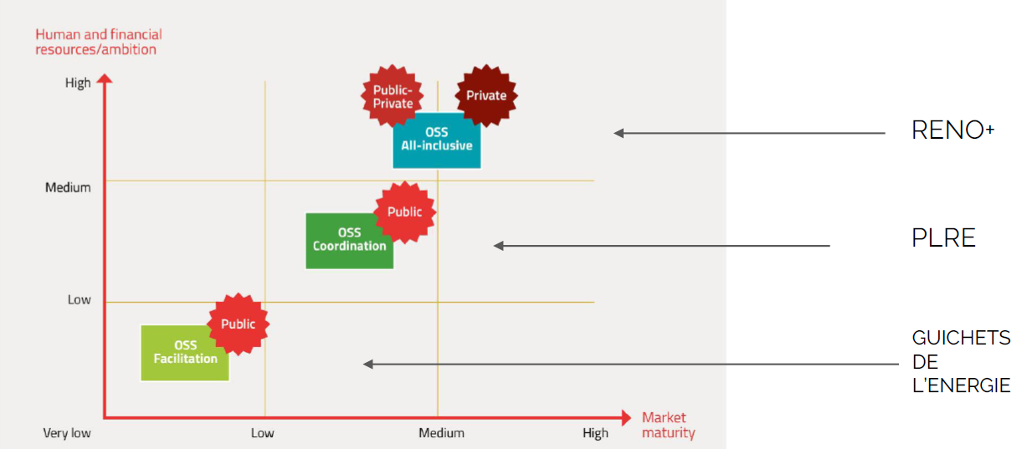
Ambitions Reno+ > SIARE de niveau 3
Chacun de ces OSS est le complémentaire des deux autres. L’ensemble forme un tout cohérent qui peut répondre aux différents besoins des candidats à la rénovation.

Slide 4
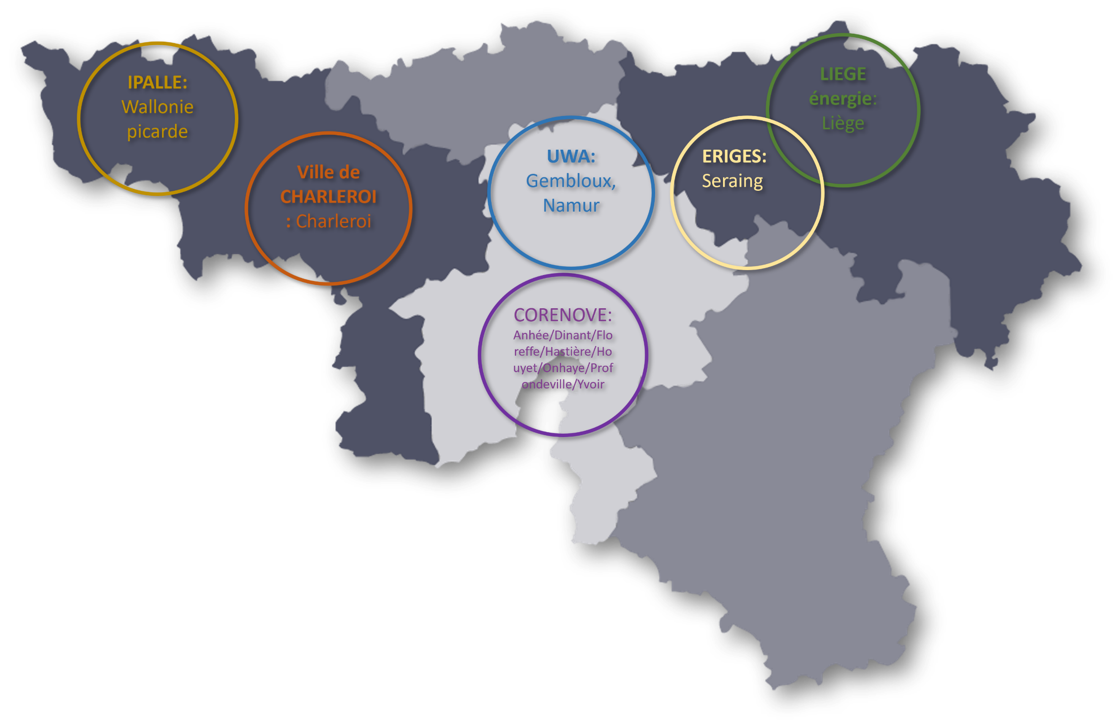
Projet plateformes locales de rénovation énergétique
En chiffres:
6 plateformes
Subside total de 2.931.965 €
Début: janvier 2022 > fin: décembre 2024
47 communes
+ de 1.030.000 habitants concernés
28% (+-) de la population wallonne

Slide 5
Wap’isol : Antoing/Beaumont/Beloeil/Bernissart/Brugelette Brunehaut/Celles/Chievre/CominesWarneton/Ellezelles/Enghien/Estaimpuis /Flobecq/Frasnes lez Anvaing/Froidchapelle/Lessines/Leuze en Hainau/Lobbes/Mont de l’Enclus /Momignies/Pecq/Peruwelz/Rumes/Silly/Sivry rance/Thuin/Tournai/Chimay/
Charl’isol : Charleroi
Liège énergie : Liège
En’Hestia : Namur/Gembloux/Court-Saint-Etienne
Pôle Habitat Seraing: Seraing/Flémalle
Corenove:Anhée/Dinant/Floreffe/Hastière/Houyet/Onhaye/Profondeville/Yvoir/Walhain/Chastre/Mont-Saint-Guibert

Slide 6
Modèle d’accompagnement
Charte
Mise en réseau
Assurances
Solutions de massification
Mobilisation de professionnels
Dispositions légales
Sensibilisation et mobilisation
Plateformes locales de rénovation énergétique
Tous les profils de propriétaires privés
Formations
Accompagnement à la carte -
Plusieurs parcours possibles
2022
Ménages en difficulté
Passoires énergétiques F et G

Slide 7
Le candidat rénovateur
…souhaite recevoir des informations, mais veut gérer lui-même l’organisation et la mise en œuvre de ses travaux
Guichet énergie
Accompagnement à la carte :
plusieurs parcours possibles
Le candidat rénovateur
Interlocuteur privilégié PLRE
…a besoin d’assistance tout au long du processus de rénovation énergétique

Slide 8
Exceptionnellement:
-Si urgence technique, ou démarche financière impossible pour MEBAR
-Pour des travaux repris dans les primes « simplifiées »
Collecte et dissémination de l’expérience
Accompagnement travaux sans audit. Réflexion globale tenant compte de l’objectif final > Label A ( effet Lock-in )
Systématiquement à privilégier
Travaux énergétiques supplémentaires ?
audit si non réalisé ?
Solution de financement
Accompagnement désintéressé dans l’identification des professionnels
Suivi après travaux/monitoring…
Accompagnement des travaux prescrits dans la feuille de route
Analyse des offres reçues
Suivi des travaux (minimum module suivi de l’auditeur)
Aide à l’obtention des primes

Slide 9
Objectifs
Objectifs | Objectifs 2025 | Réalisés le 06/2023
# candidats mobilisés | 7680 | 3279
# Quickscans | 4200 | 1265
# Audits logement | 2960 | 857
# Chantiers initiés | 2086 | 398
# Logements Label A | 378 | 2

Slide 10
Structures mises en place
Les plateformes disposent (médiane):
D’un budget de 665.745 euros pour 3 ans
(frais de personnel (essentiellement), de fonctionnement , d’équipement ou de sous-traitance)
D’un territoire couvrant 166.595 habitants
D’une équipe composée de 4 membres (3 ETP en moyenne)
- auditeur, architecte, ingénieur, chargé de communication, gestionnaire

Slide 11
Plateforme | Nom personne de contact | Adresse | Téléphone | mail | site web
Corenove SCRL | Jonathan Plön | Rue Phocas Lejeune, 25/1 5032 Les Isnes | 0492/40.64.44 | info@corenove.be | www.corenove.be
En'Hestia | Yvain Stiennon | Rue Saucin,70 5032 Les Isnes | 081/28.03.88 | info@enhestia.be | www.enhestia.be
Wap'isol | Hélène Bossut | Chemin de l'eau Vivce,1 7503 Froyennes | 069/88.80.50 | wapisol@ipalle.be | www.ipalle.be/wapisol
Charl’isol |  | Bd Joseph II, 64 6000 CHARLEROI | 071/207160 | info@charlisol.be | www.charlisol.be
Liège énergie | Gün Gedik | Rue Léopold,37 4000 Liège | 04/221.56.40 | Info@liegeenergie.be | www.liegeenergie.be
Pôle habitat énergie/Seraing | Framba Gwendoline | Rue Cockerill 158, 4100 Seraing | 04/330 85 13 | Info@polehabitat.be | www.polehabitat.be

